Slide 1
Задача поиска минимального описанного эллипсоида

Slide 2
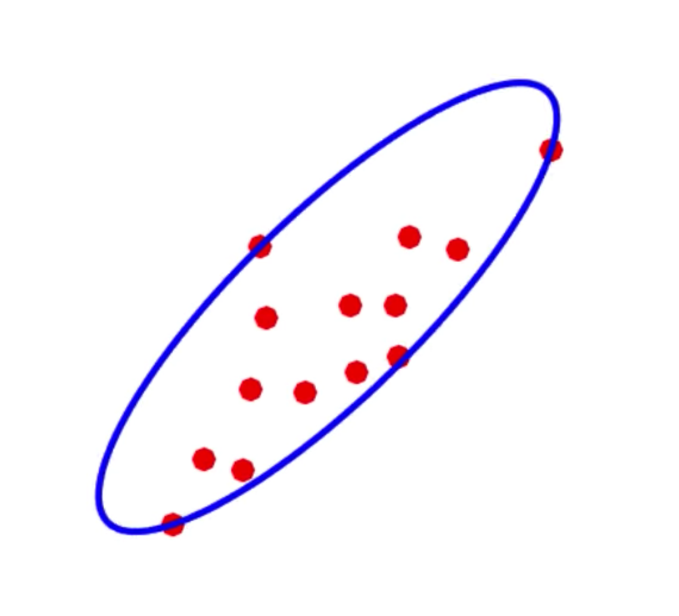
Где встречается такая задача
Математическое программирование
Быстрый поиск выбросов данных
Быстрая масштабно-инвариантная
кластеризация
Bounding volumes в компьютерной графике
Теория динамических систем
И многое другое…

Slide 3

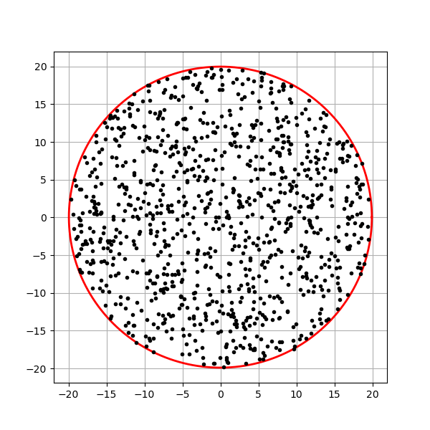

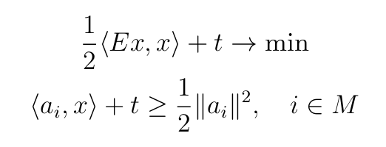
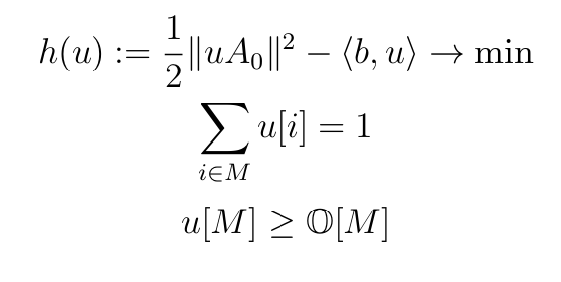
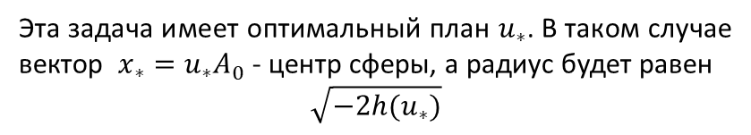
Задача Сильвестра
Найти минимальную сферу, содержащую данный набор точек
Эта задача имеет оптимальный план $u_{∗}$. В таком случае вектор $x_{∗}=u_{∗}A_{0}$ - центр сферы, а радиус будет равен
$$\sqrt{−2h(u_{∗})}$$
В терминах квадратичного программирования центр –
точка х, являющаяся решением задачи:
Запишем двойственную к данной задачу:

Slide 4
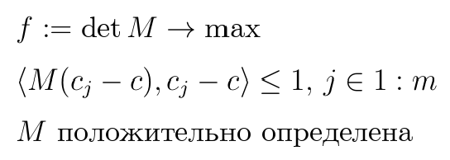

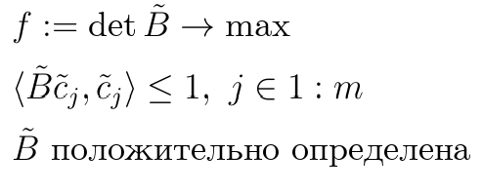
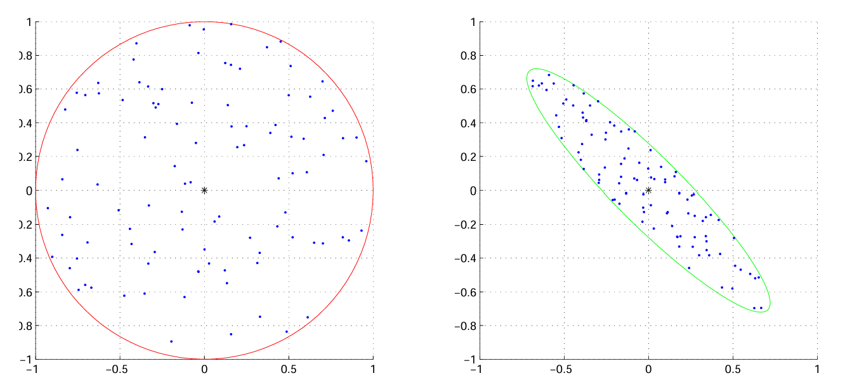
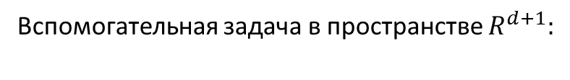
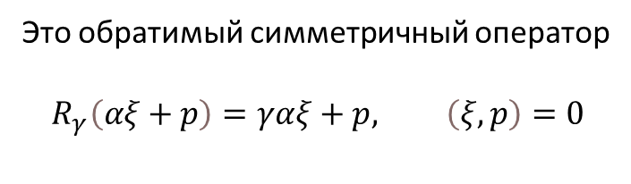

Общая задача о поиске эллипсоида
Сформулируем экстремальную задачу:
Оператор сжатия пространства вдоль нормированного вектора $ξ$ с
коэффициентом $γ∈\left(0,1\right)$
Вспомогательная задача в пространстве $R^{d+1}:$
Это обратимый симметричный оператор
$$R_{γ}\left(αξ+p\right)=γαξ+p, \left(ξ, p\right)=0$$

Slide 5
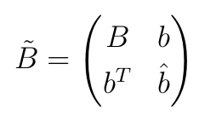
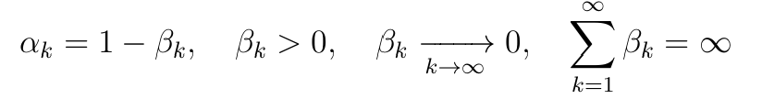

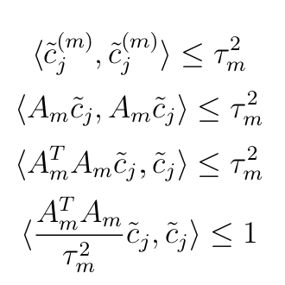
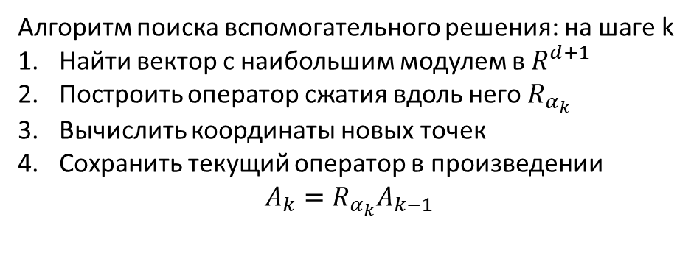
Итеративное решение
Алгоритм поиска вспомогательного решения: на шаге k
Найти вектор с наибольшим модулем в $R^{d+1}$
Построить оператор сжатия вдоль него $R_{α_{k}}$
Вычислить координаты новых точек
Сохранить текущий оператор в произведении
$$A_{k}=R_{α_{k}}A_{k−1}$$
Построение сечения – решения в исходном
пространстве:

Slide 6
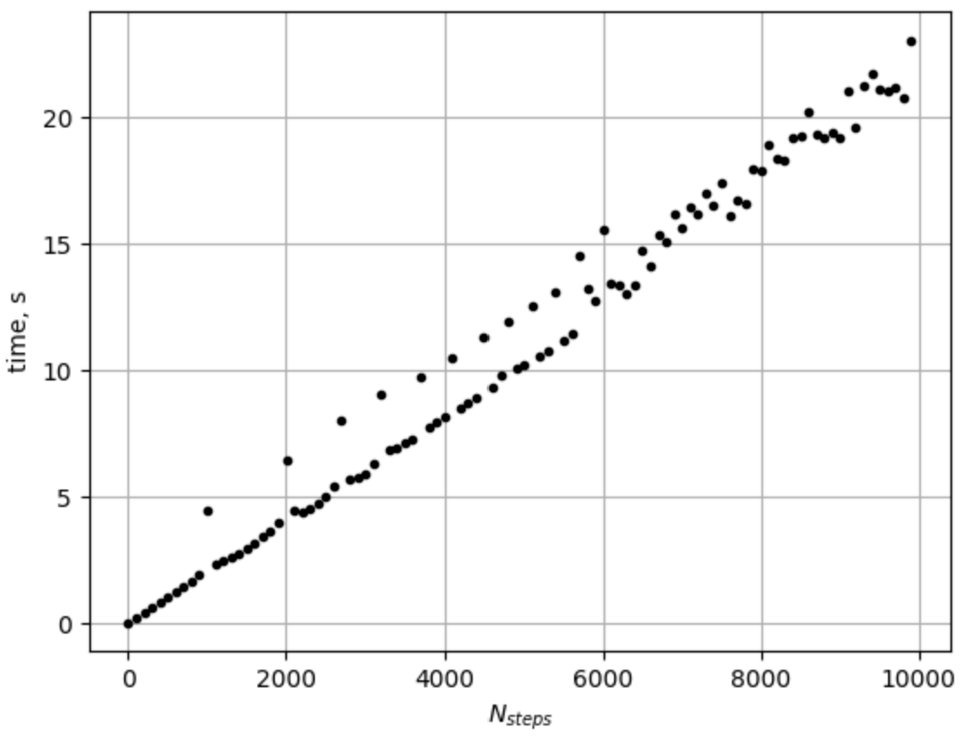
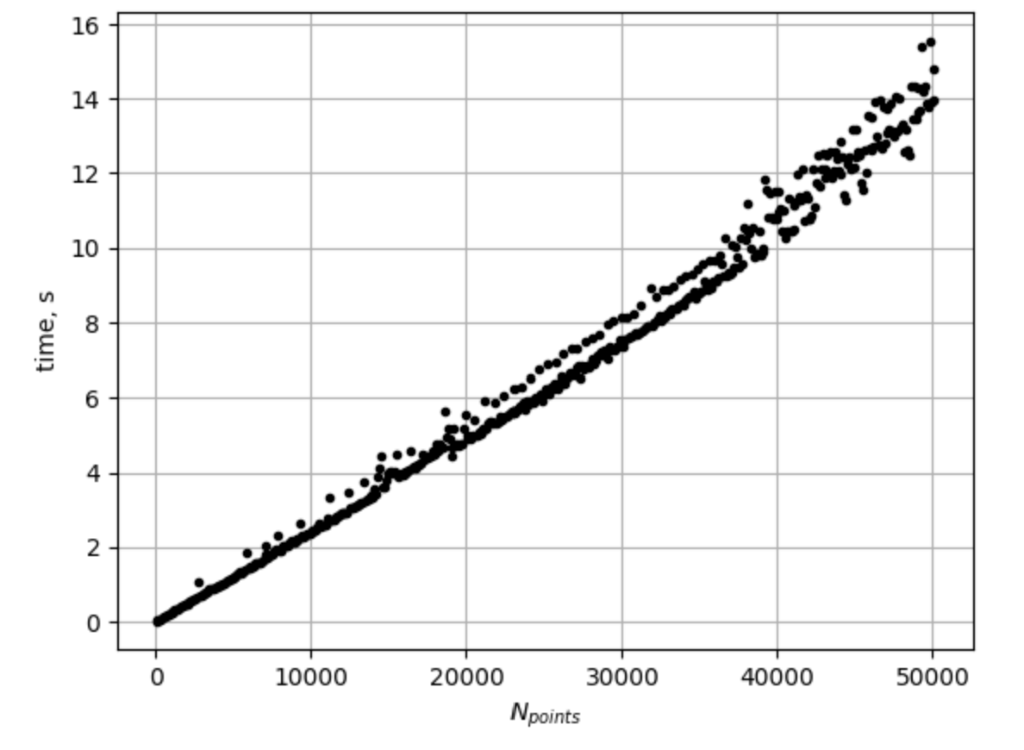
Время работы алгоритма

Slide 7
Результаты

